Slide 1
ESCUELA POLITÉCNICA DEL EJÉRCITO
“LEVANTAMIENTO, ANÁLISIS Y MEJORAMIENTO DE PROCESOS EN EL DEPARTAMENTO DE RECURSOS HUMANOS DEL HOSPITAL ALFREDO NOBOA MONTENEGRO DE LA CIUDAD DE GUARANDA”
Autor
Mercedes Molina
Director
Ing. Jaime Chiriboga
Dr. Galo Granda
Co director

Slide 2
¿Por qué realizar el estudio?
El artículo 85 de la Constitución de la República del Ecuador
Decreto Ejecutivo No. 618
Necesidades identificadas por la Gerencia del HANM

Slide 3
Hospital Alfredo Noboa Montenegro
Empezó a funcionar desde 1882 con el nombre de Hospital de Jesús
13 de junio de 1992 con el nombre de “Hospital Alfredo Noboa Montenegro”

Slide 4
Hospital Alfredo Noboa Montenegro
Características
Pertenece al sistema nacional de servicios de salud del Ministerio de Salud Pública
Características
Complejidad: segundo nivel
Tipo de atención: general
Tiempo de permanencia de los pacientes es agudo
Por su ubicación geográfica: hospital provincial

Slide 5
Estructura Hospital Alfredo Noboa Montenegro

Slide 6
Hospital Alfredo Noboa Montenegro
Servicios Ofertados
Hospitalización
Emergencia
Rehabilitación
Servicios Auxiliares de Diagnóstico
Consulta Externa

Slide 7
Hospital Alfredo Noboa Montenegro
Instalaciones:
Consultorio Médico General
Consultorio GinecoObstetrico
Consultorio Pediátrico
Consultorio Medicina Interna
Consultorio Odontológico
Sala de Hospitalización
Sala de Partos
Sala de Operaciones
Sala de Labor
Sala de Recuperación
Sala de Emergencia
Laboratorio
Área de Imagenología

Slide 8
ANÁLISIS SITUACIONAL
Análisis Externo A-O
Análisis Interno F-D

Slide 9
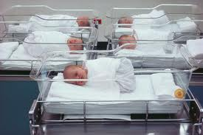
ANÁLISIS SITUACIONAL
Análisis Externo A-O | Macroambiente
 | Variables Económicas Inflación Desempleo Producto Interno Bruto (PIB)
 | Variables Político-Legales
 | Variables Socio-Demográficas Pobreza Tasa de Natalidad Tasa de Mortalidad
 | Microambiente
 | Usuarios Encuesta a usuarios
 | Proveedores
 | Competencia
Análisis Interno F-D | Encuesta a los servidores

Slide 10
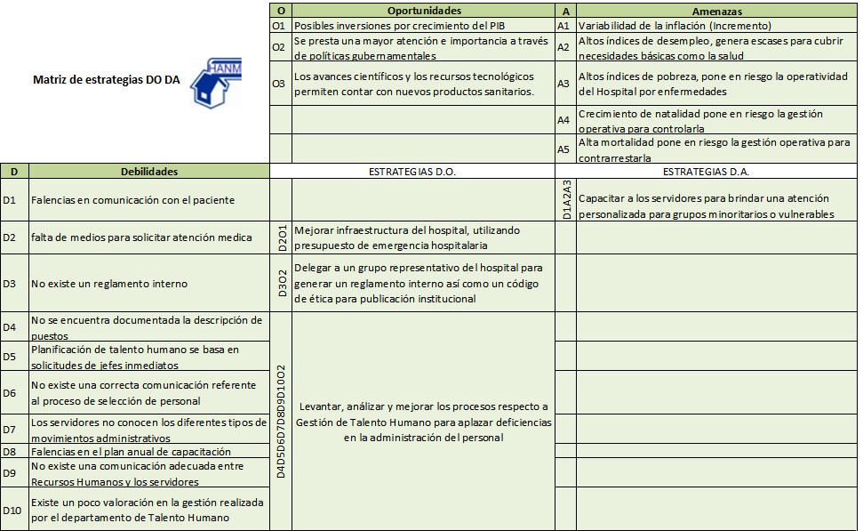
Matriz de estrategias FODA

Slide 11
Matriz de estrategias FODA
Estrategias DODA
Mejorar infraestructura del hospital, utilizando presupuesto de emergencia hospitalaria
Delegar a un grupo representativo del hospital para generar un reglamento interno así como un código de ética para publicación institucional
Levantar, análizar y mejorar los procesos respecto a Gestión de Talento Humano para aplazar deficiencias en la administración del personal
Capacitar a los servidores para brindar una atención personalizada para grupos minoritarios o vulnerables

Slide 12
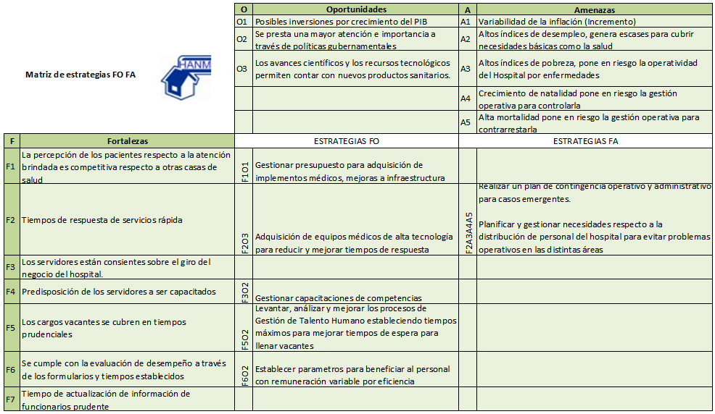
Matriz de estrategias FODA

Slide 13
Matriz de estrategias FODA
Estrategias FOFA
Gestionar presupuesto para adquisición de implementos médicos, mejoras a infraestructura
Adquisición de equipos médicos de alta tecnología para reducir y mejorar tiempos de respuesta
Gestionar capacitaciones de competencias
Levantar, analizar y mejorar los procesos de Gestión de Talento Humano estableciendo tiempos máximos para mejorar tiempos de espera para llenar vacantes
Establecer parámetros para beneficiar al personal con remuneración variable por eficiencia
Realizar un plan de contingencia operativo y administrativo para casos emergentes.
Planificar y gestionar necesidades respecto a la distribución de personal del hospital para evitar problemas operativos en las distintas áreas

Slide 14
Principios y Valores
Principios
Valores
Autonomía
Calidad
Descentralización
Equidad
Participación
Pluralidad
Solidaridad
Universalidad
Honestidad
Ética
Justicia
Compromiso
Independencia
Transparencia
Trabajo en Equipo
Predisposición al servicio
Integridad
Eficiencia

Slide 15
Matriz Axiológica
PRINCIPIOS | INVOLUCRADOS
 |  | Sociedad | Estado | Compañeros | Entidades Públicas
 | Autonomía |  |  |  | X
 | Calidad | X | X | X | X
 | Descentralización |  | X |  | X
 | Eficiencia | X | X |  | X
 | Equidad | X | X
 | Participación | X | X | X | X
 | Pluralidad | X
 | Solidaridad | X |  | X
 | Universalidad | X | X | X | X

Slide 16
Mapa Estratégico
CLICK

Slide 17
Cadena de Valor

Slide 18
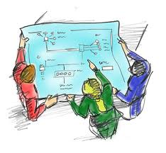
Mapa de procesos
CLICK

Slide 19
Hoja de costo
Descripción del Cargo | Nivel | Sueldo Anual | Décimo Cuarto | Décimo Tercero | Fondos de Reserva | Total Anual | Valor Día | Valor Hora | Valor Minuto
SERVIDOR PUBLICO 6 | SPU6 | 16080 | 292 | 1340 | 1340 | 19052 | 79,38 | 9,92 | 0,17
SERVIDOR PUBLICO DE APOYO 3 | SPA3 | 7680 | 292 | 640 | 640 | 9252 | 38,55 | 4,82 | 0,08
SERVIDOR PUBLICO DE APOYO 2 | SPA2 | 6660 | 292 | 555 | 555 | 8062 | 33,59 | 4,20 | 0,07

Slide 20
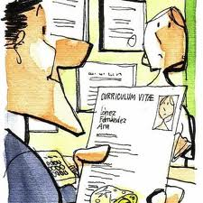
Procesos
Llamamiento
Diagramación Actual
Caracterización
Diagramación mejorada
Hoja de Mejoramiento
click

Slide 21
Procesos
Vacaciones
Diagramación mejorada
Hoja de Mejoramiento
Caracterización
click

Slide 22
Matriz de Análisis Comparativo
CLICK

Slide 23
MUCHAS GRACIAS

